Slide 1
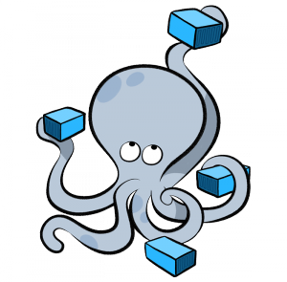
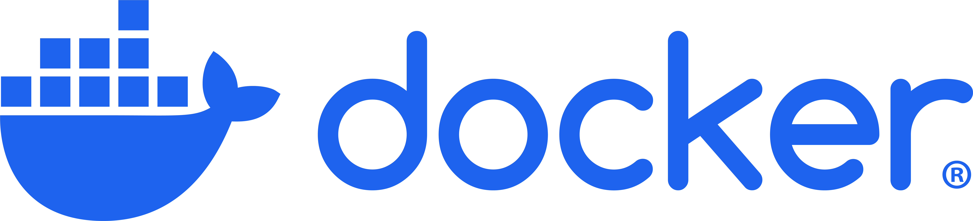

Introdução ao Docker
Professor: Henrique Delegrego

Slide 2
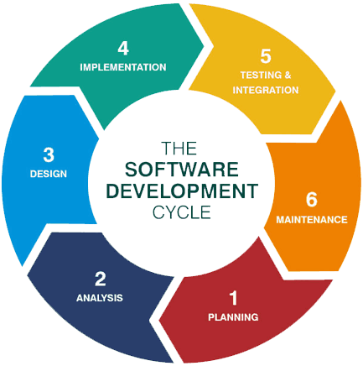
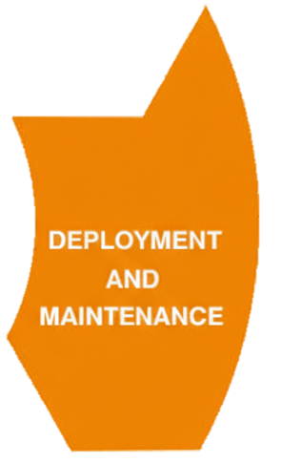

São feitos os testes:
Integridade
Disponibilidade
Performance
Compatibilidade e facilidade de uso
Integração de módulos
É iniciada a programação do software
Processo de configurar e disponibilizar um software para os usuários
É feita a comercialização do software
Correções de bugs menores são feitas nessa etapa
É feito o fluxograma, diagrama de classes e
Mockups das interfaces
Esse projeto:
É possível ser feito a tempo?
Está dentro do orçamento?
Faz do zero ou compra uma solução?
Quais são os objetivos?
Casos de uso
Personas
Estórias

Slide 3
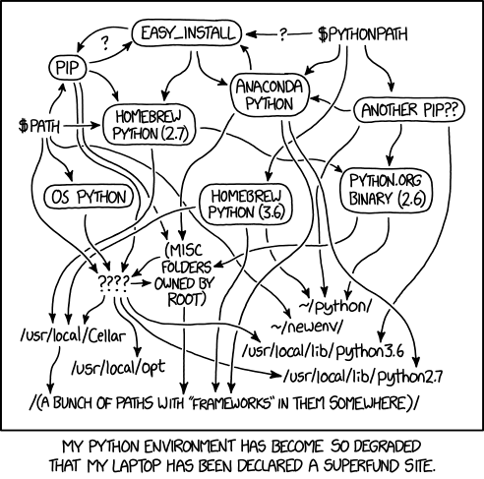
Introdução Ao Docker
Deployment
Processo de disponibilizar uma aplicação para que seus usuários possam utilizá-la
Envolve a transferência do aplicativo de um ambiente de desenvolvimento ou teste para um ambiente de produção
A aplicação pode funcionar no desenvolvimento, mas falhar em produção devido a diferenças de configuração entre os ambientes
Essas diferenças podem ser sistemas operacionais (SO), bibliotecas, frameworks, configurações, versões ou arquivos faltantes
Outro problema era quando diferentes aplicativos exigiam versões incompatíveis da mesma dependência (dependency hell)

Slide 4
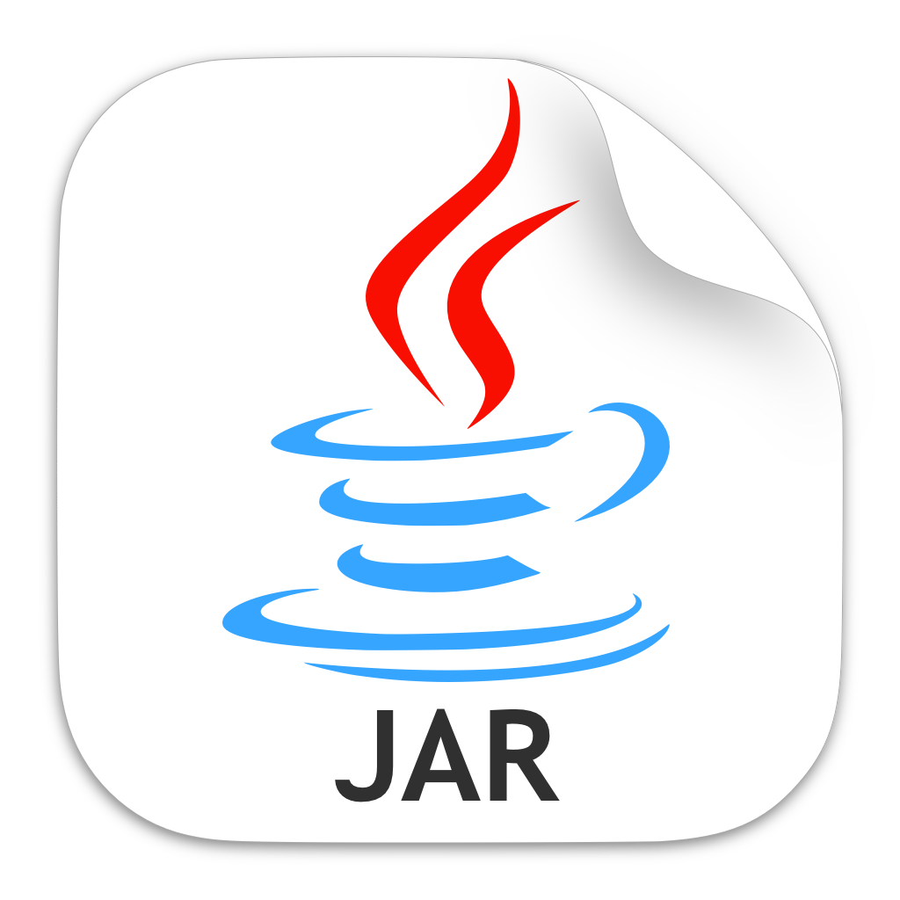
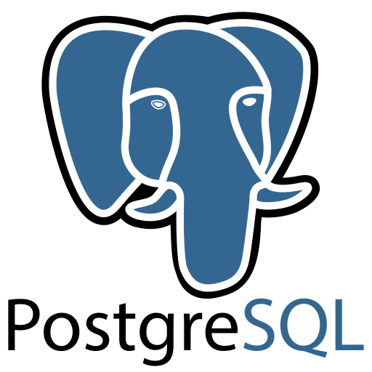

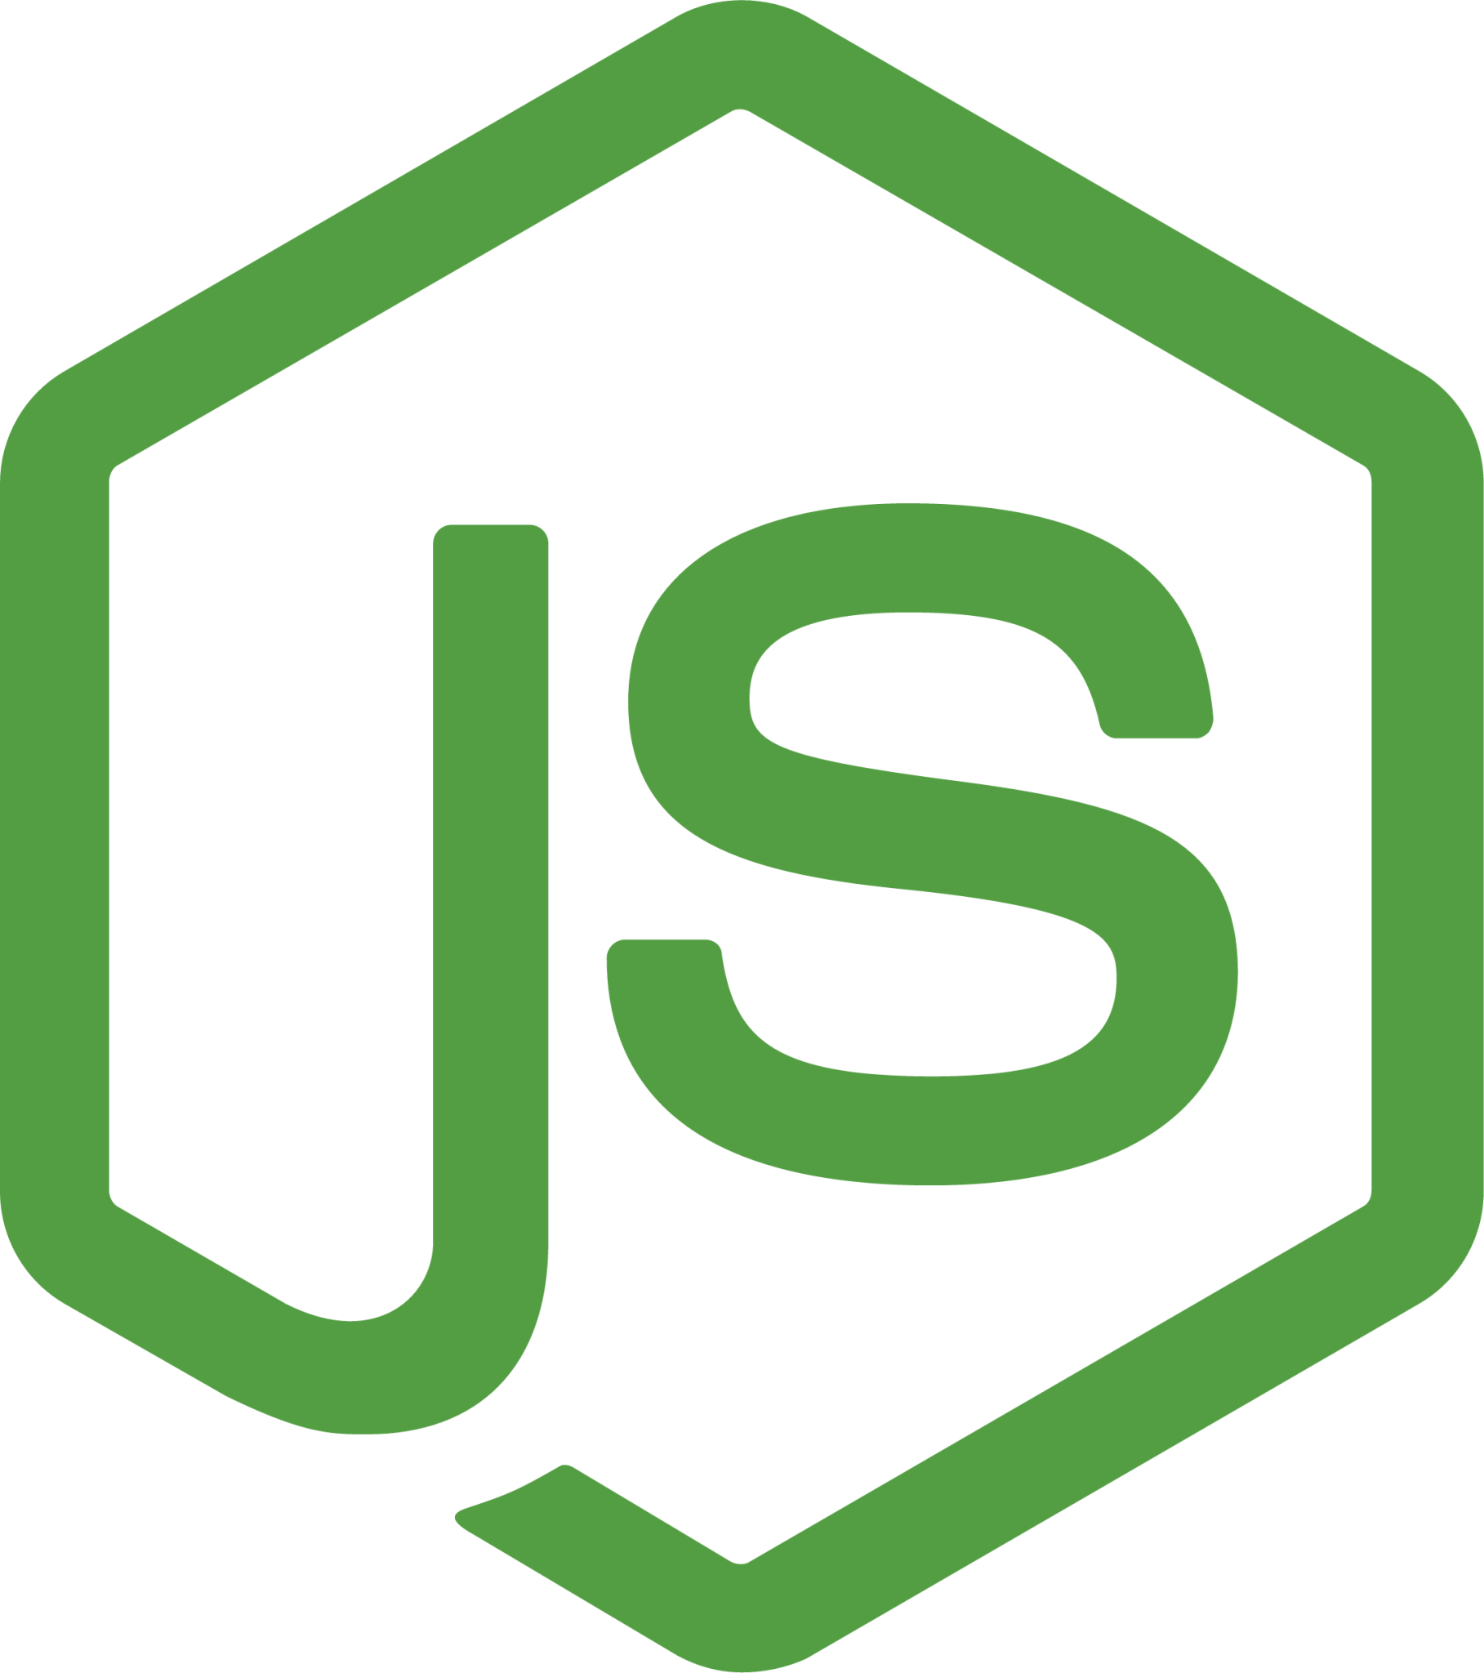

Introdução Ao Docker
Deploy antes do Docker
A equipe de desenvolvedores produzia um pacote da aplicação, junto com uma lista de instruções de como configurar o pacote
Cada desenvolvedor precisava instalar e configurar todos os serviços diretamente nos seus computadores
O processo de instalação varia conforme o sistema e versão do software, sendo suscetível a erros humanos e conflitos de versões
Antes do Docker, a solução era usar Máquinas Virtuais (VM)

Slide 5
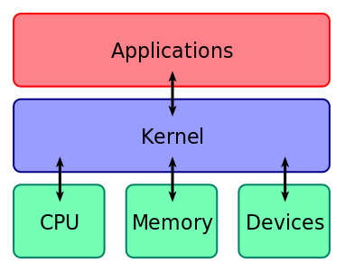
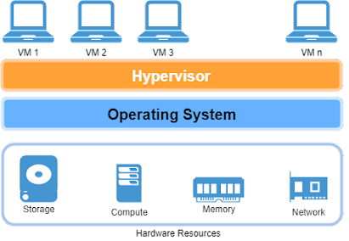
Introdução Ao Docker
Máquina Virtual (VM)
Simulação de um computador isolado do hospedeiro, permitindo executar o sistema operacional e aplicativos como em hardware dedicado
Virtualiza a camada de kernel e aplicação do sistema
Utiliza um hypervisor para gerenciar múltiplos sistemas operacionais isolados em um único hardware físico
Ao isolar aplicativos em ambientes virtualizados, as VMs simplificam a implantação permitindo empacotar aplicações com suas dependências independente do host
Exemplo: Se um sistema exige Java 8 e outro Java 25, eles podem ser executados em VMs separadas, sem conflito

Slide 6
Introdução Ao Docker
Desvantagens das VMs
Executam um sistema operacional completo em cima de um hypervisor, o que significa que cada VM inclui seu próprio kernel, bibliotecas e binários
Sobrecarga significativa devido ao uso de memória e à concorrência por recursos compartilhados entre VMs
Cada VM requer uma imagem de disco completa, que pode ter vários gigabytes de tamanho
VM demoram mais para inicializar e são mais pesadas em termos de recursos do que containers

Slide 7
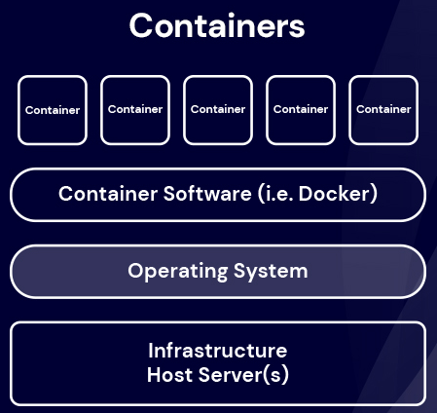
Introdução Ao Docker
Container
Unidades leves e portáteis que encapsulam uma aplicação e suas dependências em uma imagem executável, compartilhando o kernel do SO host
Diferentemente de VMs tradicionais, que incluem um SO completo, os containers compartilham o kernel do SO hospedeiro e usam recursos mínimos para isolar processos, sistemas de arquivos e redes

Slide 8
Introdução Ao Docker
Container vs Máquina Virtual
Máquina Virtual:
Simulação completa de um computador físico, roda um SO completo em um hardware virtualizado gerenciado por um hipervisor
Mais pesadas em comparação a containers, tempo de inicialização mais longo e maior consumo de recursos
Isolamento forte, se uma VM for comprometida, as outras permanecem seguras
Container:
Unidades leves que encapsulam uma aplicação e suas dependências em uma imagem executável, compartilhando o kernel
Leves e com tempo de inicialização rápido, overhead mínimo
Isolamento ocorre no nível do processo, se houver uma vulnerabilidade no kernel ou no runtime, vários containers podem ser afetados

Slide 9
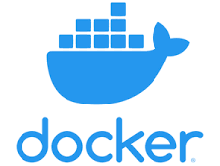
Introdução Ao Docker
Docker
Plataforma open-source que permite aos desenvolvedores automatizar o processo de implantação, escalonamento e gerenciamento de aplicações
Empacota as aplicações com todas as dependências, configurações e ferramentas necessárias
Gera uma imagem leve e facilmente distribuída
Possui um processo em segundo plano chamado de Docker Daemon que atua como o motor central da plataforma, responsável por gerenciar as operações principais

Slide 10
Introdução Ao Docker
Instalação
Para utilizar o Docker precisamos instalar o Docker Desktop, que inclui
Docker Engine para gerenciar as imagens e containers
Processo Daemon chamado de “dockerd”
Interface de linhas de comando para executar comandos e se comunicar com o Docker Server
Interface gráfica
Habilitar virtualização na BIOS
Atualizar o WSL
Agora:
Vamos conhecer o Docker Desktop

